Slide 1
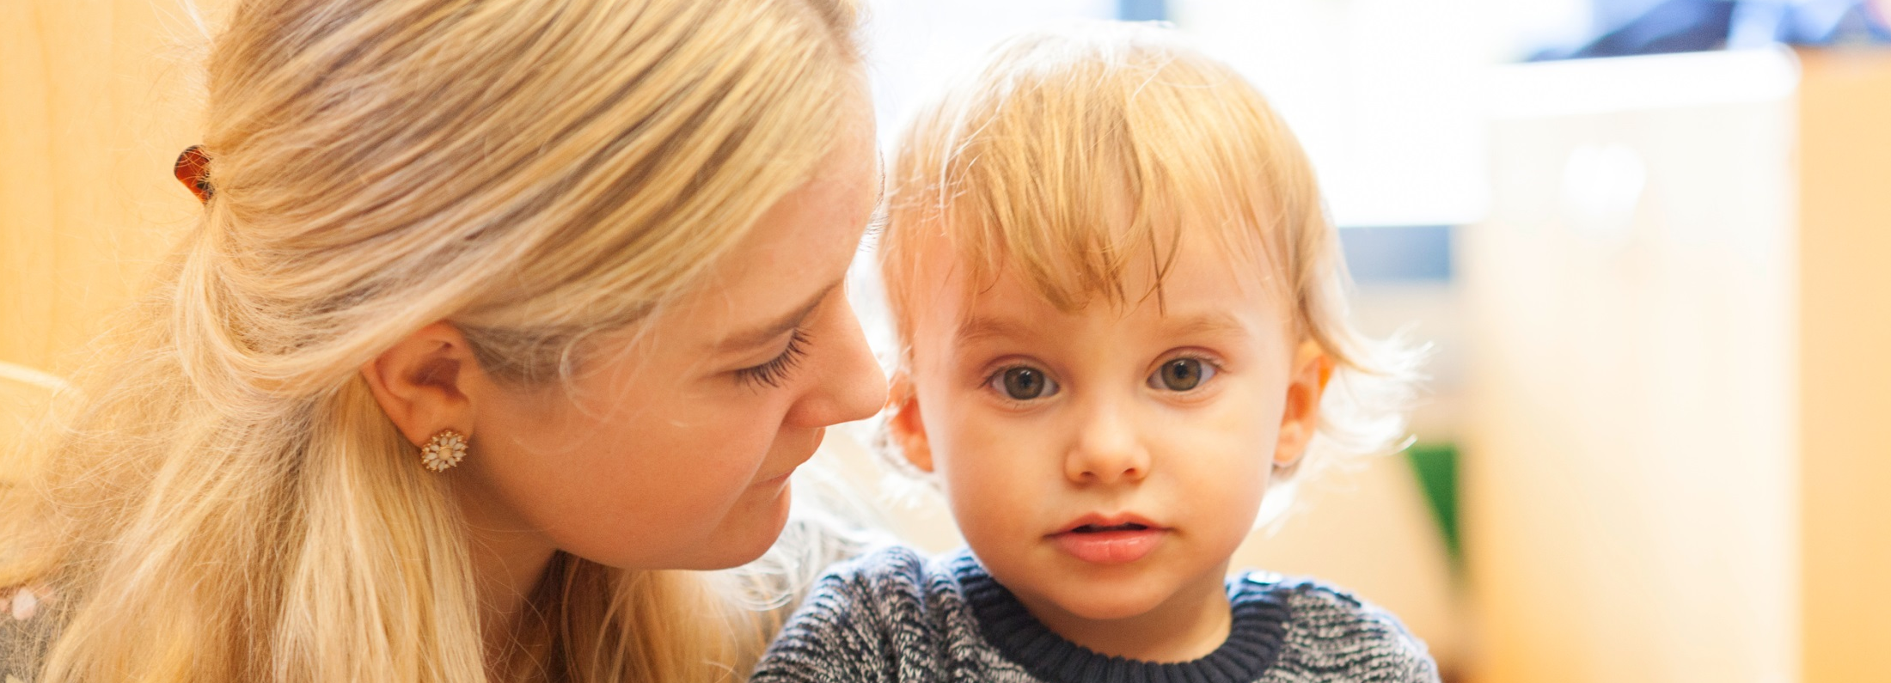

Papilio-U3 Fortbildung für pädagogische Fachkräfte
Modul 1

Slide 2




Die Beteiligten
Wissenschaftspartner
Bildquelle: Pixabay

Slide 3

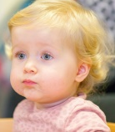
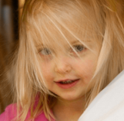

Entwicklungsorientierte Prävention
Papilio-U3
Papilio-3bis6
Papilio-6bis9
Krippe
Kita
Grundschule
0 - 3 Jahre
3 - 6 Jahre
6 - 9 Jahre
Papilio-
ElternClub
Papilio-Integration

Slide 4

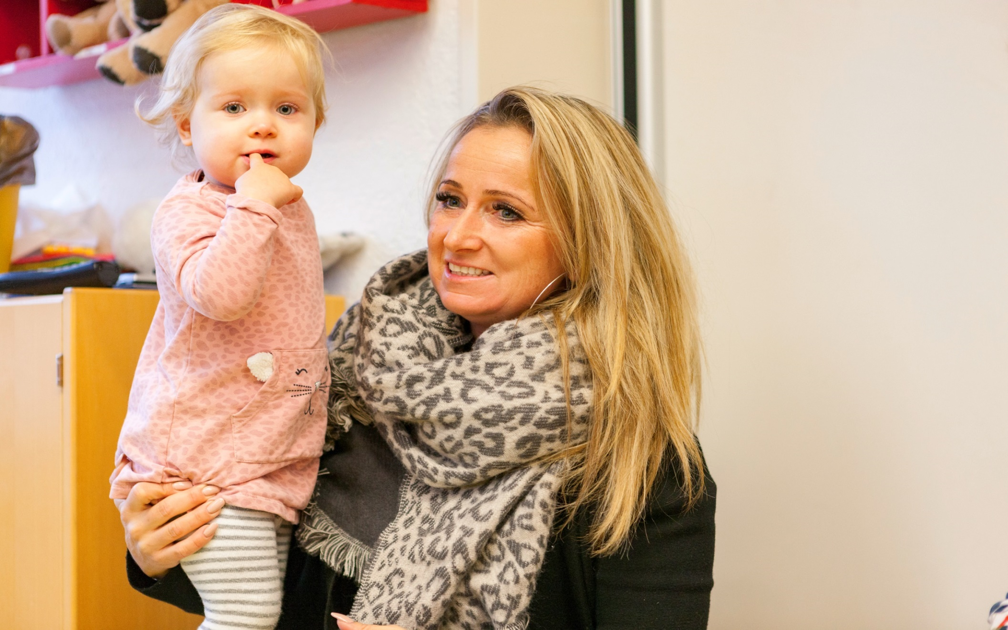
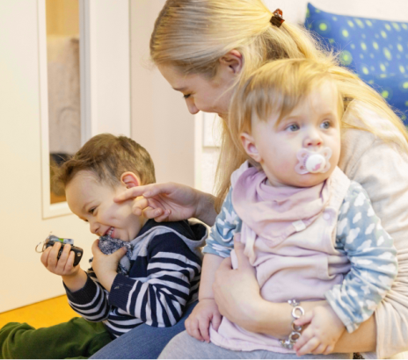
Programm Papilio-U3
Zielgruppe
Kinder unter drei Jahren und deren Eltern
Pädagogische Fachkräfte in Kindertagesstätten
Programmziele
Frühe Förderung sozial-emotionaler Kompetenzen
Aufbau einer sicheren Bindung durch feinfühliges Verhalten
Im Mittelpunkt von Papilio-U3 steht das Verhalten der pädagogischen Fachkräfte in der Interaktion mit den Kindern.

Slide 5
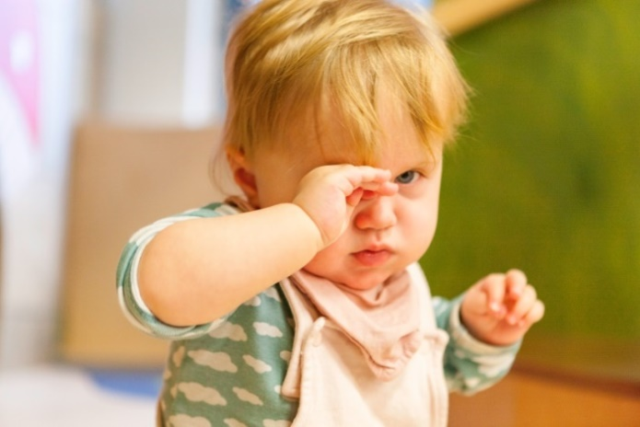
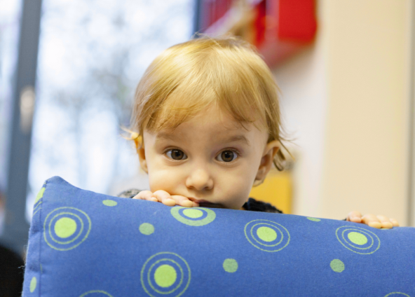
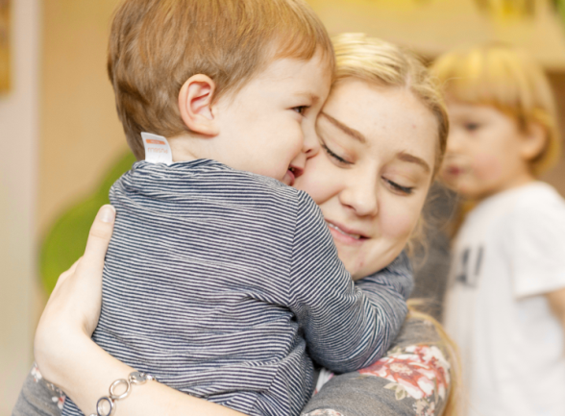
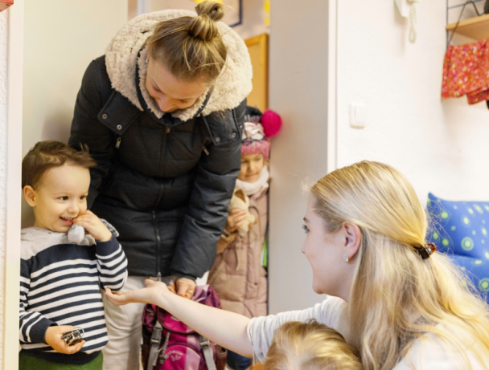

Programminhalte
Sozial-emotionale Kompetenzen
Temperament
Bindung &
Feinfühligkeit
Zusammenarbeit mit Eltern
Selbstfürsorge

Slide 6

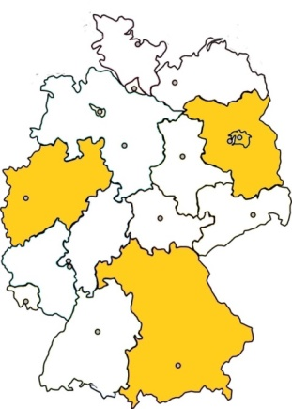
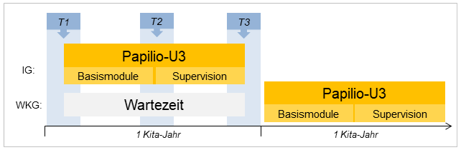
Evaluationsstudie
Stichprobe
652 Kinder und 129 pädagogische Fachkräfte aus 55 Kindertagesstätten
Modellregionen:
Berlin, Brandenburg, Bayern, Nordrhein-Westfalen
Studiendesign:
Interventions- und Wartekontrollgruppe
Fragebögen und Beobachtungen in den Kitas zu 3 Messzeitpunkten (vor, während und nach der Programmdurchführung)

Slide 7
Ergebnisse
Ausgewählte Ergebnisse zur Wirksamkeitsevaluation:
Selbstwirksamkeit: Nach der Programmteilnahme zeigte sich bei den pädagogischen Fachkräften eine höhere Selbstwirksamkeit (IG im Vergleich zur WKG). Diese gilt als wichtiger Schutzfaktor in Belastungssituationen.
Bindungssicherheit: In Bezug auf die Bindungssicherheit der Kinder deuten sich positive Effekte von Papilio-U3 an. Vor allem für diejenigen Kinder, die vor dem Programm eine geringere Bindungssicherheit zu ihrer Bezugsfachkraft hatten.
Sozial-emotionale Probleme, Kooperationsbereitschaft & Wohlbefinden: Bei Kindern, die von höher qualifizierten Fachkräften betreut wurden, zeigten sich nach dem Programm weniger Probleme im sozial-emotionalen Bereich (wie hauen, schreien, traurig sein), eine höhere Kooperationsbereitschaft und ein größeres Wohlbefinden in der Kita.

Slide 8
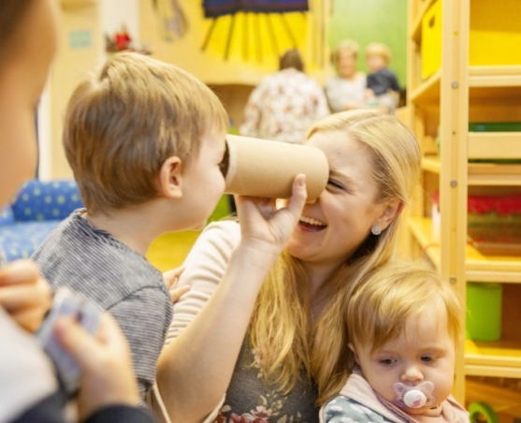
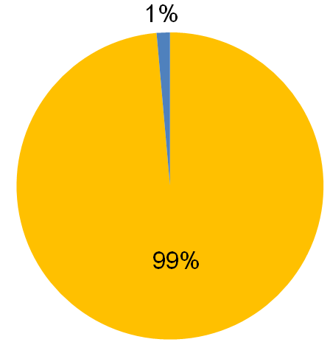

Ergebnisse
Hohe Akzeptanz und Nutzen des Programms
Pädagogische Fachkräfte sind begeistert von Papilio-U3
Sie berichten über viele positive Veränderungen
Große Zufriedenheit mit Materialien und Inhalten
99 Prozent empfehlen Papilio-U3 weiter
„Ich wünschte, dass alle meine Kolleginnen die Fortbildung machen würden. Und auch unsere Eltern.“
„Man lernt sehr viel für sich und die eigene Arbeit.“
„Viele Kleinigkeiten sind so wertvoll für das Kind und stärken die Bindung enorm.“
Würden Sie Papilio-U3 weiterempfehlen?

Slide 9
Papilio-U3 Fortbildung: Übersicht
Für pädagogische Fachkräfte:
Insgesamt 7,5 Tage
8 Module (4 ganze Tage, 4 halbe Tage)
Supervisionen und Vertiefung
Modul 1
Modul 2
Modul 3
Modul 4
Theoretische Grundlagen
Sozial-emotionale Kompetenzen
Temperament
Bindung
Modul 5
Modul 6
Modul 7
Modul 8
Feinfühligkeit
Bindung & Eingewöhnung
Zusammenarbeit mit Eltern
Selbstfürsorge
+
Supervision (Videofeedback)
Supervision
(Videofeedback)
Vertiefung
1 Tag
½ Tag

Slide 10
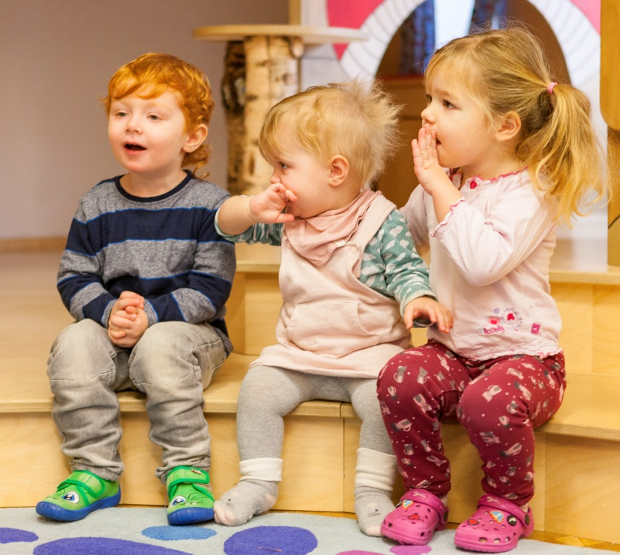
Entwicklungspsychologische Grundlagen
10

Slide 11
Wichtige Schutzbedingungen
Kindbezogene Faktoren
bestimmte Temperaments-eigenschaften
niedrige Emotionalität, hohe Impulskontrolle
überdurchschnittliche Intelligenz
erstgeborenes Kind
Familienbezogene Faktoren
- stabile Beziehungen zu Bezugs-
personen
- unterstützendes Erziehungsklima
- familiäre Zusammenarbeit
- positive Bewältigungsmodelle
Resilienzfaktoren
- sicheres Bindungsverhalten
- Fähigkeit zur Selbstregulation
- positives Selbstwertgefühl
- Selbstwirksamkeitsüberzeugung
- aktives Bewältigungsverhalten
Schutzfaktoren im sozialen Umfeld
- positive Beziehungserfahrungen
- Förderung von Basiskompetenzen
- positive Gleichaltrigenbeziehungen
- soziale Unterstützung

Slide 12
Übersicht frühkindliche Risikofaktoren
Vulnerabilitätsfaktoren (personenbezogene Risikofaktoren) | Umweltbedingte Faktoren (inner- und außerfamiliär)
Prä-, peri- und postnatale Faktoren (z.B. Frühgeburt, niedriges Geburtsgewicht, Erkrankung des Säuglings) | Chronische Armut Niedriges Bildungsniveau der Eltern
Unsichere Bindungsorganisation | Psychische Störungen Kriminalität der Eltern
Geringe Fähigkeiten zur Selbstregulation | Erziehungsdefizite Chronische familiäre Disharmonie
Ungünstiges Interaktionsverhalten der Eltern | Arbeitslosigkeit Migrationshintergrund Soziale Isolation der Familie
Vernachlässigung | Elterliche Trennung Alleinerziehende
Wichtig: Kritischer Blick auf „Labels“
Notes:
Kritischer Blick auf Labels – nicht pauschal, sondern sensibel für Diskriminierung bleiben und Frage stellen: WARUM ist „Alleinerziehend“ / „Migrationshintergrund“ ein Risikofaktor (womit geht das einher, was trägt unsere Gesellschaft dazu bei)?

Slide 13

Theoretischer Hintergrund
Warum Prävention in so frühem Alter?
Notes:
Lizenzfreies Bild von Pixabay

Slide 14
Theoretischer Hintergrund
Ziel von Papilio-U3:
Sichere Bindungen aufbauen und
die Vorläufer sozial-emotionaler Kompetenzen der Kinder fördern.
Warum?
Sichere Bindungen und verlässliche Beziehungen
sowohl innerhalb als auch außerhalb der Familie (z.B. zu pädagogischen Fachkräften in der Kita)
sind umweltbezogene Schutzfaktoren und fördern eine gesunde psychosoziale Entwicklung.
Sozial-emotionale Kompetenzen
sind kindbezogene Schutzfaktoren für die Entstehung von Verhaltens- / Regulationsproblemen. Sie helfen dem Kind, sich trotz eines hohen Risikos normal zu entwickeln.

Slide 15
Theoretischer Hintergrund
Bedeutung der Bindungs- und Beziehungserfahrung
Die Qualität der Interaktion zwischen dem Kind und seinen Bezugspersonen gilt als wichtigste Ressource für die Stärkung sozio-emotionaler Kompetenzen in den ersten Lebensjahren.
Frühkindliches Lernen findet in sozialer Interaktion und durch die emotionale Beziehung zu den Bezugspersonen statt.
Das Kind braucht auch in der Kita eine sichere emotionale Basis, um die Bildungsangebote nutzen zu können.
Bedeutsame Rolle der Qualität der Bindungs- und Beziehungserfahrung (Ahnert, 2011; Cassidy, 2016).

Slide 16
Theoretischer Hintergrund
Die Bindungstheorie besagt:
Eine sichere Bindung zwischen einem Kleinkind und einer primären Bezugsperson ist die Grundlage für die Fähigkeit, stabile und intime soziale Beziehungen im Erwachsenenalter einzugehen
Sichere Bindungserfahrungen gelten als Basis
  für emotionale und soziale Entwicklungsprozesse
  für die Bewältigung verschiedener Lebensaufgaben
  für einen gelingenden Bildungsprozess (Ahnert, 2011)

Slide 17

Emotionale Kompetenzen
17

Slide 18
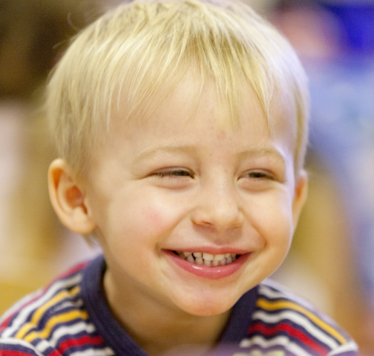
Emotionen - Grundlagen
Primäre Emotionen / Basisemotionen:
z.B. Freude, Traurigkeit, Ärger, Angst
frühes Auftreten, prototypische und universelle Gesichtsausdrücke
Verschiedene Emotionstheorien, z.B. Paul Ekman geht von 7 Basisemotionen aus: Wut, Furcht, Ekel, Überraschung, Freude, Traurigkeit, Verachtung
Sekundäre Emotionen:
z.B. Scham, Stolz, Schuld, Neid
geprägt durch soziale und kulturelle Einflüsse
Voraussetzung für das Erleben von Stolz, Scham und Schuld: Kind kennt anerkannte Verhaltensstandards und Regeln und kann sein Verhalten dazu in Beziehung setzen.

Slide 19
Soziale und emotionale Entwicklung
Im Entwicklungsverlauf ...
bauen Kinder ein differenziertes Emotionsrepertoire auf,
sie lernen Emotionen auszudrücken (z.B. über Mimik, Gestik, Stimme, Blickverhalten),
das Emotionserleben wird differenzierter und
Bewältigungshandlungen werden erlernt.
Beispiele
6 Monate: Das Kind …
erkennt bekannte Gesichter und bemerkt, wenn eine Person fremd ist.
spielt gern mit anderen, besonders mit den wichtigsten Bezugspersonen.
reagiert auf die Emotionen anderer Menschen und drückt häufig Freude aus.
betrachtet sich gern im Spiegel (aber denkt dabei, dass es ein anderes Baby ist).
9 Monate: Das Kind …
fürchtet sich unter Umständen vor Fremden.
kann bei vertrauten Erwachsenen anhänglich sein.
hat Lieblingsspielzeuge.
(Centers for Disease Control and Prevention, 2021)

Slide 20
Soziale und emotionale Entwicklung
Ab 12 Monate: Das Kind …
ist schüchtern oder nervös bei Fremden.
weint, wenn Elternteil weggeht.
zeigt Furcht in manchen Situationen.
gibt einem ein Buch, wenn es eine Geschichte hören möchte.
wiederholt Geräusche oder Handlungen, um Aufmerksamkeit zu bekommen.
streckt Arm oder Bein aus, um beim Anziehen zu helfen.
spielt Spiele wie „Kuckuck”.
18 Monate: Das Kind…
mag es, Anderen im Spiel Dinge zu geben.
kann Wutanfälle haben.
spielt So-tun-als-ob-Spiele, wie z.B. das Füttern einer Puppe.
klammert sich in neuen Situationen unter Umständen an Bezugspersonen.
exploriert allein, aber mit Bezugspersonen in der Nähe
(Centers for Disease Control and Prevention, 2021)

Slide 21
Soziale und emotionale Entwicklung
Ab 24 Monaten: Das Kind …
ahmt komplexeres Verhalten nach, besonders bei Erwachsenen und älteren Kindern.
wird in der Gegenwart anderer Kinder aufgeregt.
zeigt mehr Unabhängigkeit.
zeigt trotziges Verhalten (z.B. tut etwas, was ihm verboten wurde).
spielt hauptsächlich parallel mit anderen Kindern, aber fängt an, andere Kinder miteinzubeziehen (z.B. beim Fangen spielen).
Ab 36 Monaten: Das Kind …
zeigt ohne Aufforderung Zuneigung gegenüber Freunden.
wechselt sich beim Spielen mit anderen Kindern ab.
zeigt Besorgnis für einen weinenden Freund oder eine weinende Freundin.
versteht die Idee von “mein” und „sein“ oder „ihr“.
zeigt ein breites Spektrum an Emotionen.
trennt sich leichter von Elternteilen.
(Centers for Disease Control and Prevention, 2021)

Slide 22

Ihr/e Ansprechpartner*in:
(Name und Kontakt Trainer*in)
Ich freue mich, von Ihnen zu hören / zu lesen!

